Slide 1
Bedrijfseconomie – 3
Kengetallen

Slide 2
Planning
Vorige les
Kompasanalyse loonwerk
Vandaag
Bespreken antwoorden kompasanalyse
Herhaling kengetallen

Slide 3
Maak opdracht 7/8/9

Slide 4
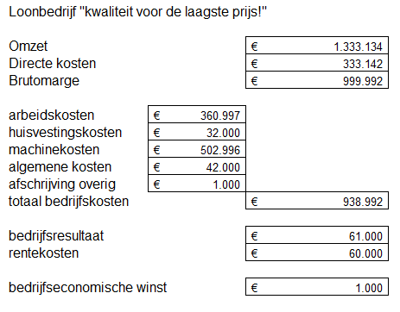
Antwoord vraag 7

Slide 5
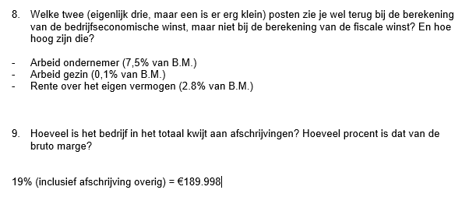
Antwoord vraag 8 en 9

Slide 6
Kengetallen
Nu kennen we ze.
Nu kunnen we ze?

